Slide 1
Protocolo de Nubes Enfocado en la comparación satelital
Lea el contenido del módulo y realice la prueba siguiente para obtener el certificado GLOBE de Atmósfera: Nubes

Slide 2
Nubes y Comparación satelital
"Tratamos de recordarle a la gente que las nubes son expresiones del estado de ánimo de la atmósfera y que se pueden leer como las del semblante de una persona".
Manifiesto de la Sociedad de apreciación de nubes
En inglés: https://cloudappreciationsociety.org/manifesto/
En español: https://maquinariadelanube.wordpress.com/2008/06/28/manifiesto-de-las-nubes/

Slide 3
Descripción general
Este módulo ...
Proporciona una introducción paso a paso a la metodología del protocolo
Revisa la selección de un sitio GLOBE de Atmósfera.
Explica cómo hacer una observación en nubes e informarla a GLOBE
Introduce datos de comparación satelital

Slide 4
Objetivos de Aprendizaje
Después de completar este módulo, podrá:
Explicar qué son las nubes y cómo se forman
Explicar porqué las nubes son un elemento importante del sistema de la Tierra
Explicar porqué las observaciones de nubes son importantes para comprender nuestro cambiante Sistema Tierra
Identificar un sitio de estudio de nubes y tomar observaciones del cielo
Cargar datos en la base de datos GLOBE
Comparar los datos satelitales correspondientes con los reportes de nubes realizados desde la Tierra.
Visualizar datos usando el sistema de visualización de GLOBE
Desarrollar ideas para preguntas e investigaciones que pueda abordar utilizando observaciones de nubes e incorporar datos satelitales cuando corresponda
Tiempo estimado para completar el módulo: 2 horas

Slide 5
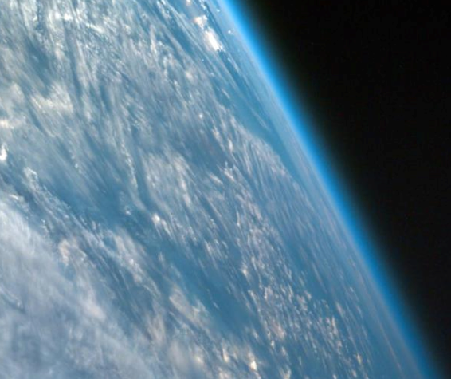
La Atmósfera
La atmósfera de la Tierra es una capa de aire extremadamente delgada que se extiende desde la superficie de la Tierra hasta el borde del espacio. La Tierra es una esfera con aproximadamente 13.000 km de diámetro; el espesor de la atmósfera es de aproximadamente 100 km.
En esta imagen, tomada desde una nave espacial que orbita a 300 km por encima de la superficie, podemos ver la atmósfera como la fina banda azul entre la superficie y la negrura del espacio. Si la Tierra tuviera el tamaño de una pelota de básquetbol, el grosor de la atmósfera podría modelarse mediante una delgada lámina de plástico envuelta alrededor de la pelota.

Slide 6
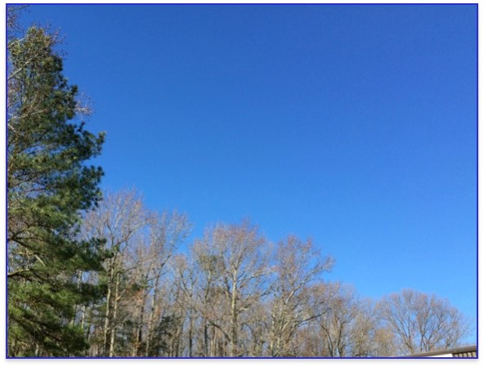
¿De dónde vienen las nubes?
El agua en la atmósfera existe en tres fases principales (sólido, líquido y gaseoso). Cambia de fase dependiendo de la temperatura y la presión. Como la mayoría de los otros gases que componen la atmósfera, el vapor de agua es invisible para el ojo humano.
A diferencia de la mayoría de los otros gases en nuestra atmósfera, en las condiciones adecuadas el vapor de agua puede cambiar de un gas a partículas sólidas o gotas de líquido.
Aunque no podemos verlo, incluso hay agua (vapor) presente en un cielo azul claro.

Slide 7
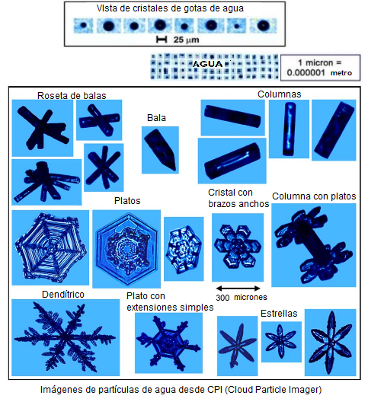
¿Cómo se forman las nubes?
Si las temperaturas están por encima de la congelación, el vapor de agua se condensa sobre las partículas pequeñas (polvo, humo, sal, etc.) en nuestra atmósfera, como gotas de agua. Las partículas pequeñas son conocidas como núcleos de condensación de nubes (CNN). Sin ellos, las nubes no se formarían por encima de -40°C.
Si las temperaturas están por debajo del punto de congelación, ya que están en altitudes elevadas, en lugar de gotas se formarán en su mayoría pequeños cristales de hielo.

Slide 8
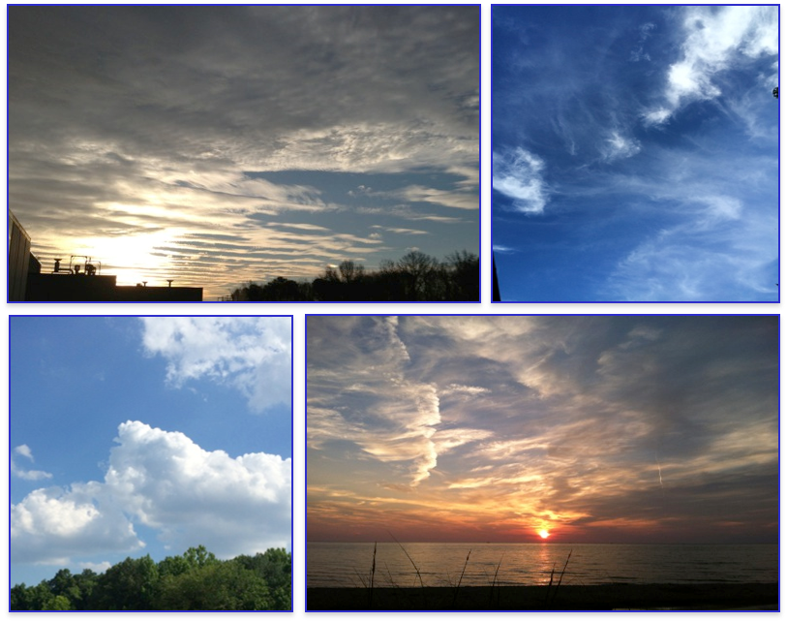
¿Qué son las nubes?
Cuando hay una gran cantidad de gotas de agua o cristales de hielo, y ellos dispersan suficiente luz para que podamos verlos, ellos forman nubes visibles.
En cualquier momento dado, más de la mitad de la superficie de la Tierra está cubierta por nubes.

Slide 9
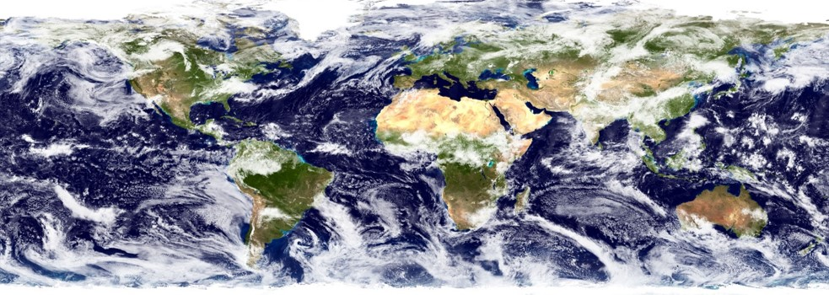
¿Por qué recopilar datos sobre las nubes?
Una de las características más interesantes de la Tierra, vista desde el espacio, es la distribución de nubes en constante cambio. Son tan naturales como cualquier cosa que encontremos en nuestras vidas diarias. Mientras flotan sobre nosotros, apenas percibimos su presencia. in embargo, las nubes tienen una enorme influencia en el balance energético de la Tierra, el clima y el tiempo atmosférico.
Incluso pequeños cambios en la abundancia, ubicación o tipo de nube pueden afectar el clima y el estado del tiempo de la Tierra.
Esta es la razón por la cual la recopilación de datos en las nubes es importante.

Slide 10
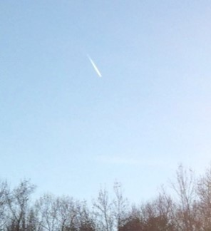
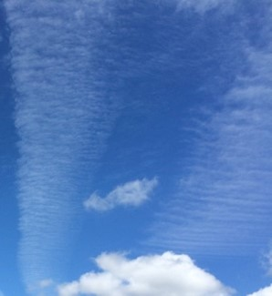
Nubes y tiempo atmosférico
Las nubes pueden ayudarnos a predecir el tiempo. Las nubes también pueden decirnos algo sobre la temperatura del aire, el agua y el viento en el cielo. Durante el día, un cielo nublado hará que la temperatura sea más cálida. Por la noche, un cielo despejado hará que las temperaturas sean más frías. Las nubes también nos traen lluvia.
Aire seco en altura
Aire húmedo en lo alto, viento perpendicular a la estela

Slide 11
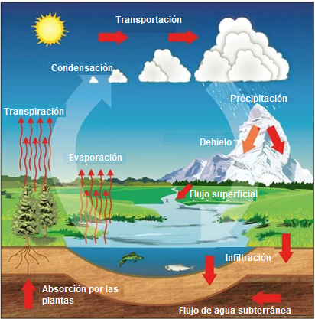
Rol de las Nubes en el Ciclo del Agua
El agua en la Tierra está siempre en movimiento, cambiando de líquido a vapor y de vuelta a líquido, y a nieve o hielo cerca de los polos y las montañas. El proceso se llama ciclo del agua o ciclo hidrológico.
Los núcleos de condensación presentes en la atmósfera facilitan la formación de las nubes son un elemento clave del ciclo hidrológico de nuestra Tierra, llevando el agua del aire al suelo y de una región del planeta a otra.

Slide 12
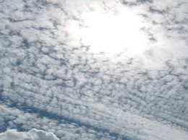
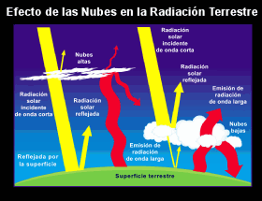
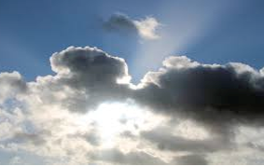
Las nubes y el presupuesto energético de la Tierra
Las nubes también afectan la cantidad de luz solar que llega al suelo y la cantidad de calor que escapa al espacio. Comprender las nubes nos ayuda a comprender mejor el clima.
Las nubes son el regulador clave de la temperatura promedio del planeta. Algunas nubes contribuyen al enfriamiento porque reflejan parte de la energía del Sol -llamada energía solar o radiación de onda corta- de vuelta al espacio. Otras nubes contribuyen al calentamiento porque atrapan parte de la energía emitida por la superficie de la Tierra y la atmósfera inferior -llamada energía térmica o radiación de onda larga-.

Slide 13
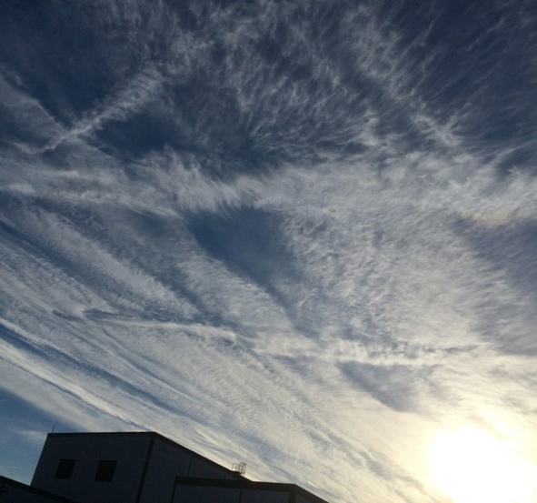
Importancia del registro de Estelas
Las estelas de condensación o condensación son las nubes lineales formadas cuando un avión a reacción pasa a través de una porción de la atmósfera que tiene las condiciones adecuadas de humedad y temperatura para su formación. La relación entre estelas y nubes es un área de investigación actual para los científicos.

Slide 14
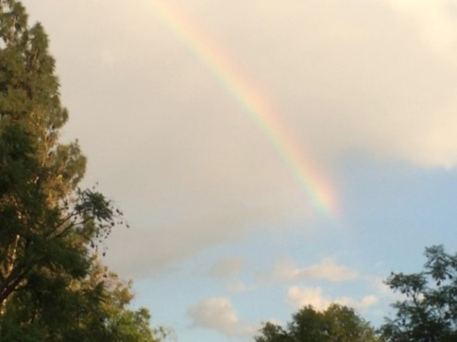
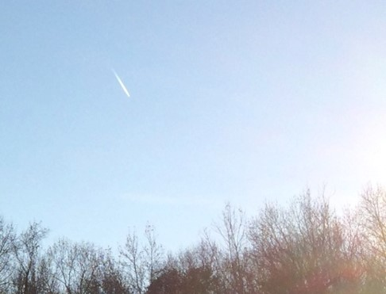
Tus mediciones pueden ayudar a los científicos
Comprender cómo el rol de las nubes sobre el clima puede estar cambiando
Los observadores humanos pueden identificar aspectos cualitativos (por ejemplo, pistas del tipo de nube) que los sensores automatizados no pueden.
Proporcionar datos desde la tierra sobre estelas
Los observadores humanos pueden ver pequeñas características (por ejemplo, estelas de corta duración) que no son visibles desde el satélite.

Slide 15
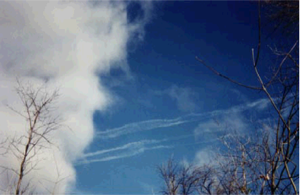
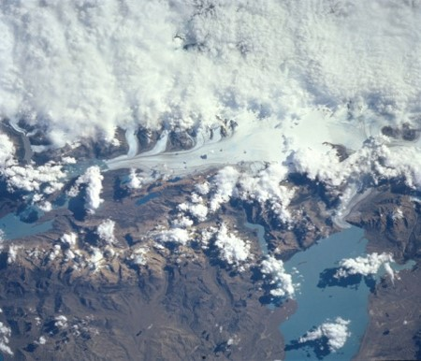
Tus mediciones pueden ayudar a los científicos
Verificar y mejorar la detección remota automática.
4) Mejorar la interpretación de las observaciones satelitales del balance energético de la Tierra
Desde abajo: el cielo azul proporciona un gran contraste
Desde la parte superior: la superficie variada confunde la detección
Sugerencia: las observaciones programadas para coincidir con las imágenes de satélite proporcionan comparaciones útiles para los científicos, ¡y para usted!

Slide 16
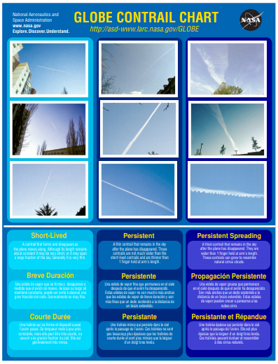
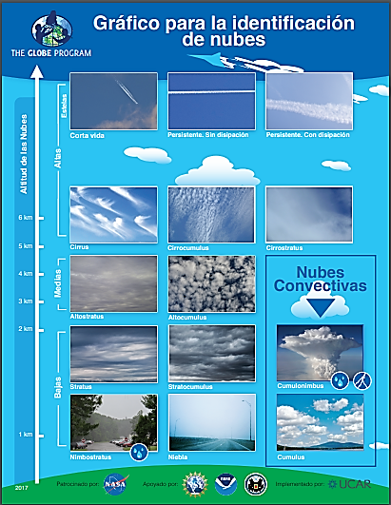
Equipamientos y documentos necesarios1
Instrumentos | Tú eres el instrumento, tus ojos lo son.
Referencias | Tabla nubes GLOBE y table identificatoria de estelas (English/French/Spanish)
Cuándo | Bueno: a cualquier hora Mejor: dentro de una hora de mediodía solar local (ver página 7 del documento vinculado) Óptimo: correspondencia con la observación satelital (dentro de +/- 15 minutos del pasaje de satélites en órbita - Documento vinculado “Planificando su observación de nubes”)
Dónde | Un buen sitio de observación (ver la documentación sobre su sitio de atmósfera en la Guía de Investigación de Atmósfera)

Slide 17
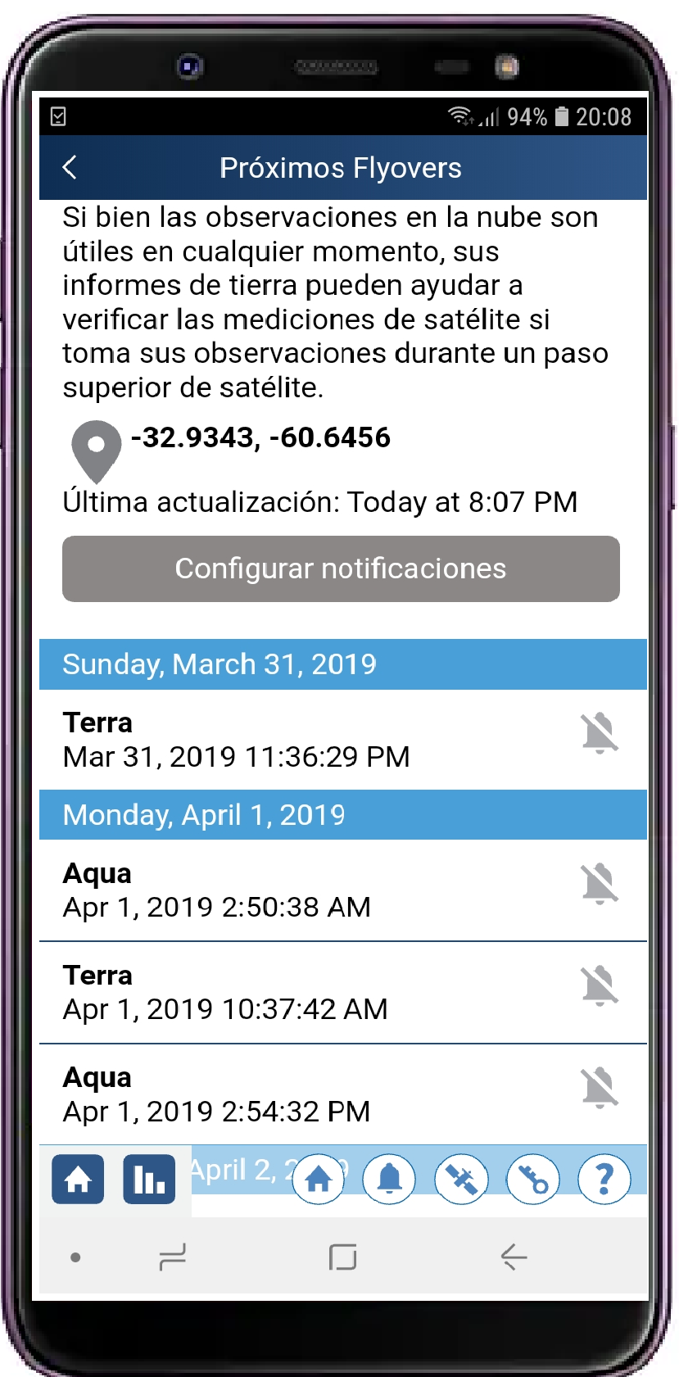
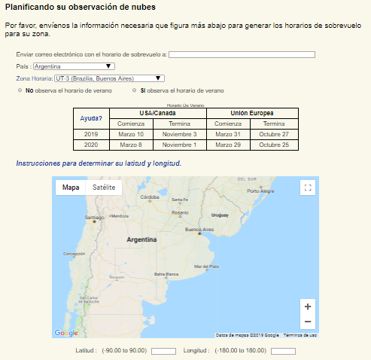
Equipamientos y documentos necesarios1
Alinee su informe desde la superficie con los datos de satélite correspondientes accediendo a los tiempos de sobrevuelo de satélites en el Portal de Satélites de la NASA que estudian las nubes o con la aplicación de NASA GLOBE Observer (vínculo en inglés – Puede consultar en Española el tutorial de GLOBE Perú)
El protocolo nubes de GLOBE incluye soporte de comparación satelital.
Acceda a los tiempos de sobrevuelo del satélite para su sitio de observación ingresando sus credenciales/contraseñas.
Un calendario de sobrevuelo estará disponible en el sitio web y se enviará por correo electrónico a tu bandeja de entrada.
Desde la pantalla de inicio de la aplicación GLOBE Observer selecciona el botón naranja titulado "Comprobar sobrevuelos de satélites".
Nota: Los satélites geoestacionarios (GEO) se enfocan en una sección de la superficie de la Tierra, escaneando un área designada y los datos GEO se procesan con más frecuencia que CERES. Es por eso que las observaciones en casi cualquier momento del día tienen una buena probabilidad de coincidir. Por esas razones, los satélites GEO no están incluidos en los programas de sobrepaso.

Slide 18
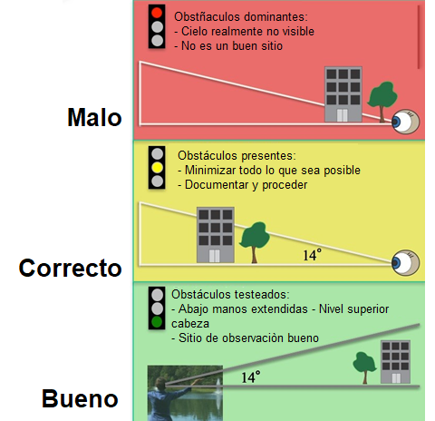
Selección del sitio ¿Qué hace que un sitio sea bueno?
Observe desde la ubicación que proporciona la vista más despejada del cielo.
Es mejor observar siempre desde la misma ubicación.
Recuerde:
Si se encuentra en una ubicación diferente, defina un nuevo sitio dentro de su perfil GLOBE (en línea o en las aplicaciones móviles) .

Slide 19
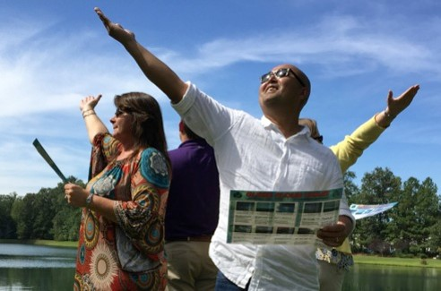
Cómo observar: Introducción
Mire el cielo en todas direcciones por encima de 14 °.
Esta es una buena observación que hacer con un grupo pequeño (cada uno puede tomar una cuarta parte del cielo) aunque observadores individuales también pueden hacerlo.
La identificación de nube es un arte; mejorarás con la práctica.
El paso más importante es el primero y más fácil: observar "Lo que está en tu cielo“
No hay nubes observables
Nubes observables
O la vista de tu cielo y nubes está oscurecida
NUNCA mirar directamente al SOL!
Esta foto muestra observadores que estiman 14 grados sobre el horizonte colocando sus manos en forma de "V" a la altura de la cabeza. El área entre sus manos, por encima de ellos, es su área de observación.

Slide 20
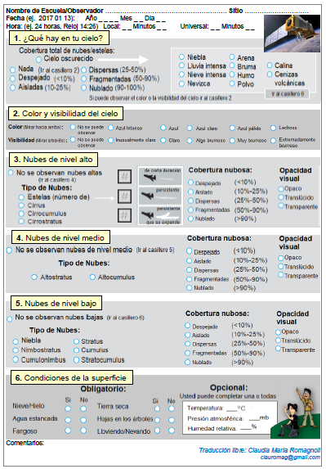
Cómo observar: La hoja de datos
Recorra la Hoja de datos GLOBE de Nubes:
Registre fecha, hora y ubicación.
Observe las condiciones totales del cielo, si corresponde.
En niveles alto, medio y bajo, defina el tipo de nube, la cobertura de nubes y la opacidad visual de la nube.
Concluya su informe con las observaciones de la condición de la superficie.
En Española: Hoja de datos de nubes

Slide 21
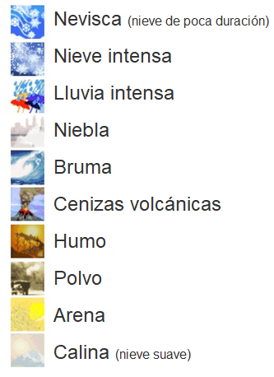
Cómo observar: Oscurecimiento
Identifique un oscurecimiento si no puede observar el cielo
Si más de un cuarto del cielo está oscurecido por alguna de estas opciones, registre e informe el motivo en la hoja de datos.
Nota: Si el cielo está bloqueado por edificios o árboles, no lo registre como un oscurecimiento, busque un sitio de observación más abierto.

Slide 22
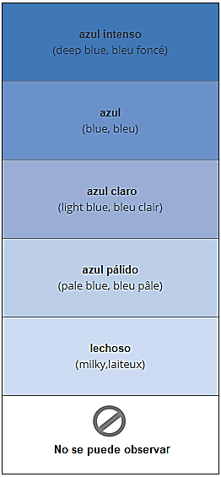
Cómo observar: Color del cielo
El color del cielo es una indicación de la cantidad de aerosoles en la atmósfera. Los aerosoles tienden a dispersar todas las longitudes de onda de la luz, haciendo que el cielo se vea más blanco. El azul profundo sugiere muy pocos aerosoles. Un cielo lechoso sugiere que hay muchos aerosoles.
Objetivo: observar la parte más azul del cielo.
Nota: El color del cielo solo se puede observar desde una sección clara del cielo, sin nubes a la vista.
Consejos:
Ponte de espaldas al sol.
Mira el cielo a medio camino entre el horizonte y hacia arriba (45 °).
Elige, de la tabla, el tono que más se ajuste al cielo.
Establece el color del cielo, no de las nubes, por lo que si está demasiado nublado es posible que no pueda observar dicho color

Slide 23
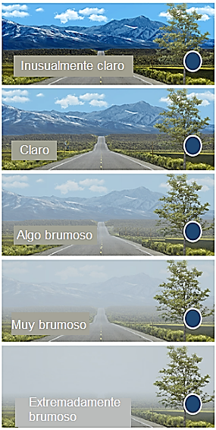
Cómo observar: Visibilidad del cielo
La visibilidad del cielo es una indicación de la cantidad de aerosoles cerca de la superficie del suelo. Cuanto más aerosoles haya, más brumoso se presentará.
Mira un punto de referencia en la distancia.
Trata de usar el mismo punto de referencia todo el tiempo
Consejos:
Puede ser útil tomar una foto del cielo día a día para notar la diferencia entre las observaciones de visibilidad. Además, el cielo más claro para su área se verá justo después de que un frente o una tormenta se mueva a través de su área.

Slide 24
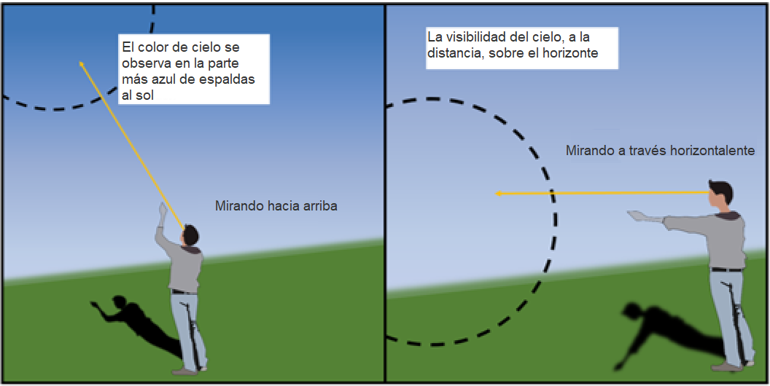
Cómo observar: Condiciones del cielo
Consejo:
Aquí hay un buen recordatorio de la diferencia entre observar el color y la visibilidad del cielo, y hacia dónde mirar a medida que observa cada uno.

Slide 25
Cómo observar: Detalles de las nubes para cada altura
En cada nivel (alto, medio y bajo) los observadores identificarán lo siguiente:
Tipos de nubes
Cobertura nubosa
Opacidad visual
Las estelas son reportadas en la sección de nubes altas.

Slide 26
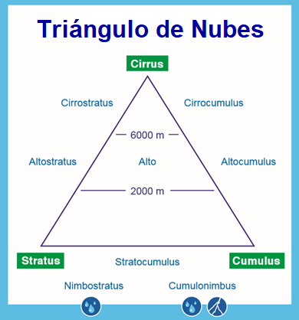
Cómo observar: Tipo de nubes
Las nubes pueden definirse por:
Su forma
La altitude de su base
El estado del tiempo: si producen precipitaciones.
El triángulo de nubes es un dispositivo de ayuda memoria.

Slide 27
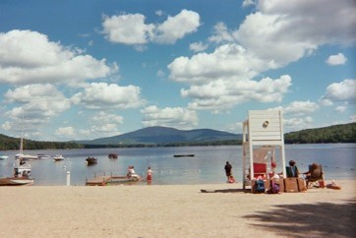
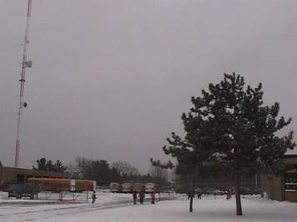
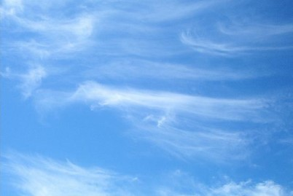
Cómo observar: Tipo de nubes según su forma
Las tres formas principales de nubes son:
Cumulus (Copos): Hechos de agua, los cúmulos se pueden asociar con el buen tiempo. Por lo general, no son muy altos y están separados el uno del otro con un espacio importante de cielo azul en el medio.
Stratus (En capas): Hechos de agua. Estas nubes se pueden encontrar desde la superficie de la Tierra hasta los 2.000 m de altura. Cuando se ve el disco del Sol a través de ellos, los bordes se ven nítidos.
Cirrus (Finas y esparcidas): Hechos de cristales de hielo y considerados "nubes altas", se forman a más de 5.000 m. Por lo general, indican un estado del tiempo agradable. La razón de la cola larga se debe principalmente a los vientos de alta velocidad a grandes altitudes.

Slide 28
Cómo observar: Cobertura nubosa
Estimarás la cobertura total de nubes de todo el cielo y en cada nivel (niveles alto, medio y bajo).
Puede ser útil dividir el cielo en 4 cuadrantes (Norte, Sur, Este y Oeste) y estimar la cobertura de nubes en cada uno, luego tomar el promedio para obtener el valor total del cielo.
Consejos:
Observe el cielo sobre su cabeza, excluyendo el horizonte. Esto se puede hacer:
mirando por encima de 14°, o
con los brazos extendidos en forma de "V", las manos incluso con la altura de la parte superior de la cabeza, y observando entre las manos, hacia cada punto cartesiano, p
mantenga su puño a la distancia de un brazo, incluso con el horizonte; pon tu segundo puño encima del otro; observa el cielo desde arriba de tu segundo puño.
Sin nubes (0%)
Despejado
(0-10%)
Aisladas
(10-25%)
Dispersas
(25-50%)
Fragmentadas
(50-90%)
Nublado
(>90%)

Slide 29
Cómo observar: Opacidad visual
Consejos:
Si su sombra está bien definida, mucha luz solar atraviesa la nube sobre usted, por lo que la opacidad visual de la nube sería transparente. A medida que su sombra se vuelve más difusa, la nube se considerará más opaca.
Transparente: Nubes delgadas a través de las cuales la luz pasa fácilmente e incluso se puede ver el cielo azul. Ten en cuenta el aspecto lechoso azulado-blanquecino.
Translúcido: Nubes de espesor medio que dejan pasar algo de luz solar. Puede haber algo de blanco lechoso azulado cerca de los bordes, y un poco de gris; pero estas nubes son mayormente de un blanco brillante.
Opaco: Nubes gruesas que no permiten que la luz pase directamente, aunque la luz puede difundirse a través de ellas. Las nubes se ven grises. Cuando estas nubes se encuentran frente al sol, es imposible saber dónde está el astro rey.
Transparente
Translúcido
Opaco

Slide 30
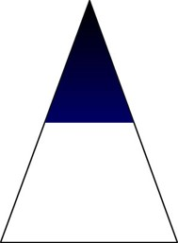
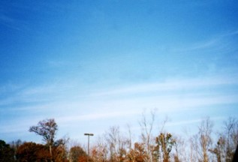
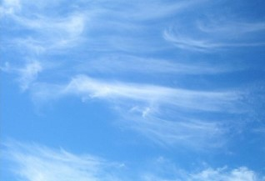
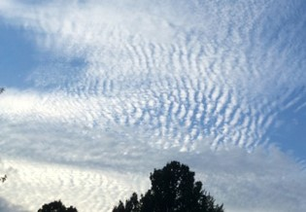
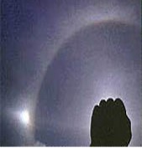
Cómo observar: Nubes altas
NUNCA mires directamente al Sol!
Las nubes altas son aquellas cuya base están entre 5.000 y 13.000 m. Los tipos incluyen cirro, cirrocúmulos y cirrostratos. Las nubes pueden estar formadas por gotas de hielo o agua, pero con mayor frecuencia son cristales de hielo. Las nubes de agua tienden a tener bordes definidos, mientras que las nubes de hielo son más tenues. Las estelas persistentes (rastros de humedad del avión que no desaparecen cuando pasa el avión) también son nubes altas
Cirrostratus
Cirrus
Cirrocumulus
Con Halo

Slide 31
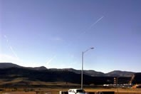
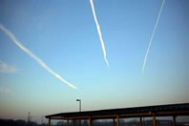
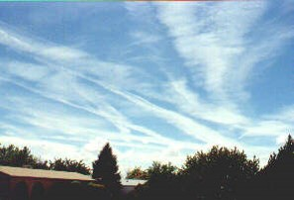
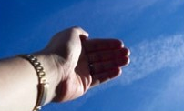
Cómo observar: Estelas
Cuenta el número de cada tipo; recuerda informar 0 si no hay nubes
De corta duración:
Las estelas que forman segmentos de línea cortos que se desvanecen a medida que aumenta la distancia desde el avión que los creó.
Persistente que no se expande: Permanece mucho tiempo después de que el avión haya abandonado el área. Forman largas líneas generalmente rectas de ancho constante en el cielo. Estas estelas no son más anchas que su dedo índice, mantenido a distancia.
Persistente que se expande: Permanece mucho tiempo después de que el avión haya abandonado el área. Forman largas rayas que se han ensanchado con el tiempo desde que el avión pasó. Estas estelas son más anchas que su dedo índice sostenido con el brazo extendido

Slide 32
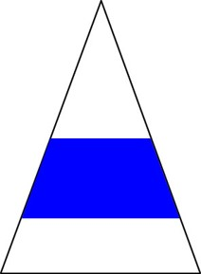
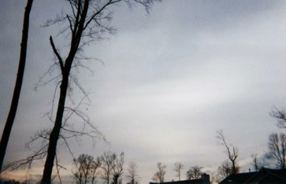
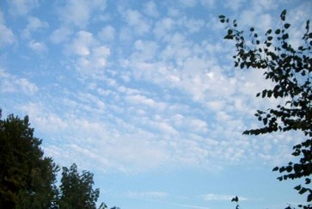
Cómo observar: Nubes de nivel medio
Altostratus
Altocumulus
En general, son nubes cuya base se encuentran entre los 2.000 y 7.000 m de altitud. Los tipos de nubes son altoestratos o altocúmulos, y generalmente son, aunque no siempre, nubes de agua, dependiendo de la temperatura de la atmósfera y otras condiciones a la altura de la nube.

Slide 33
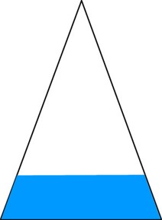
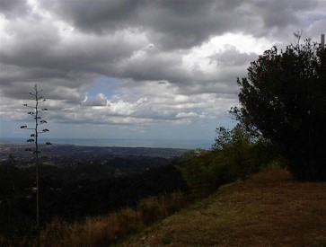
Cómo observar: Nubes bajas
Stratus
Stratocumulus
Cumulus
En general, son nubes formadas por gotitas de agua cuya base está por debajo de los 2.000 m de altitud. Los tipos de nubes bajas incluyen estratocúmulos, cúmulos, estratos, cumulonimbus y nimboestratus. La niebla también se puede incluir en esta clase porque es una nube de estrato a nivel del suelo. La parte superior de las nubes cumulonimbus puede ser lo suficientemente alta como para formar cristales de hielo.

Slide 34
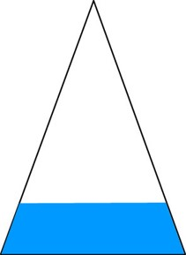
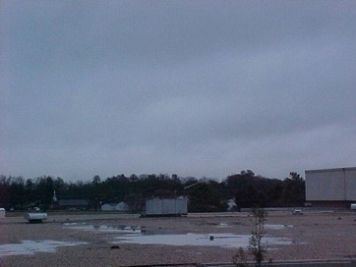
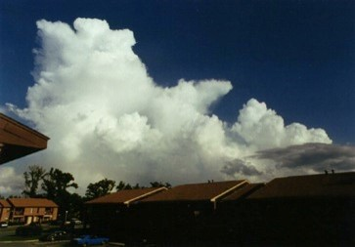
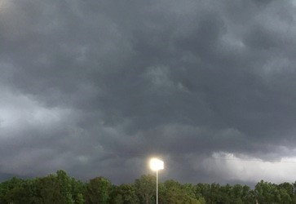
Cómo observar: Nubes bajas que producen precipitaciones
Desde lejos
Desde abajo
Nimbostratus
Cumulonimbus
Las nubes que precipitan tienen nombres con prefijo / sufijo nimbo. La precipitación puede ser de cualquier forma, como lluvia, nieve, granizo, etc. Las nubes cumulonimbus se conocen como nubes de tormenta y algunas veces se llaman nubes de yunque debido a su forma. Las nubes nimboestratus a menudo traen precipitación continua y constante.

Slide 35
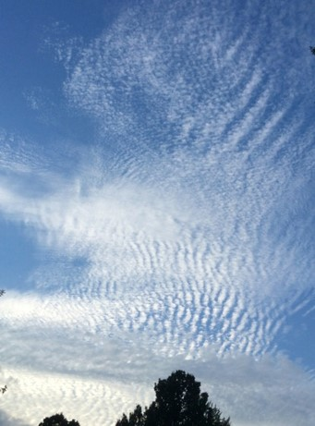
Cómo observar: Determinación de altura de Cumulus
Consejo:
Para las nubes Cumulus (copos o montículos), use la estrategia de puño / pulgar / dedo meñique para estimar la altura de la nube.
Nubes altas (cirrocumulus) Aparecen comparables en tamaño al dedo meñique manteniendo el brazo extendido.
Nubes medias (altocumulus) Aparecen comparables en tamaño al pulgar manteniendo el brazo extendido
Nubes bajas (cumulus) Aparecen comparables con el tamaño del puño manteniendo el brazo extendido.

Slide 36
Cómo observar: Determinación de altura de Stratus
Consejo:
Para nubes (en capas) stratus, busca pistas cerca del Sol.
NUNCA mires directamente el SOL!
Cirrostratus es el único tipo de nube que puede producir un halo alrededor del sol o de la luna. El halo tendrá todos los colores del arco iris.
Altostratus producirá una vista del sol o de la luna apenas velado, y a menudo tendrá un aspecto más oscuro, un color gris medio. El sol se ve débilmente iluminado detrás de estas nubes.
Stratus por lo general será muy gris y, a menudo muy bajo cerca del suelo. Tienden a cubrir gran parte del cielo.

Slide 37
Cómo observar: Práctica y apoyo “Tipo de nubes”
Pruebe la herramienta interactiva que se encuentra en la sección e-Training en "Material de soporte“ (en inglés): Cloud Type Practice
El recurso se base en la Clave dicotómica desarrollada por la Dra. Tina Cartwright, que está traducida al español en una versión libre. Puede construirse la plantilla en papel y utilizarla en lugar de la presentación.

Slide 38
Cómo observar: Condiciones y medidas en Superficie
Condiciones de la superficie (requeridas):
Defina las condiciones de la superficie de su sitio de observación.
Consejos:
Un estanque sería un ejemplo de agua estancada.
Las hojas en árboles se refieren a la mayoría de los árboles de hoja caduca alrededor de su sitio de observación.
Mediciones de superficie (opcional):
Temperatura del aire
Presión barométrica
Humedad relativa
Estos son todos opcionales a menos que haya recibido capacitación en el protocolo GLOBE asociado, omita las mediciones de superficie
E-El Entrenamiento Electrónico en inglés para las Medidas de Superficie anteriores se puede encontrar en el sitio Atmosphere E-Training

Slide 39
Reporte sus datos a GLOBE
Reporte!
Hay cuatro maneras de ingresar los datos GLOBE
Ingreso de datos en vivo: Estas páginas son para ingresar datos ambientales, recolectados en sitios definidos, de acuerdo con protocolos, y utilizando instrumentación aprobada, para ingresar a la base de datos científica oficial de GLOBE.
Ingreso de datos vía Email: si la conectividad es un problema, también se pueden ingresar datos por correo electrónico.
Aplicación de datos móviles (En inglés):
Descargar la aplicación GLOBE Data Entry desde app store
Descargar la aplicación NASA GLOBE Observer desde app store
Pueden ver el tutorial de GLOBE OBSERVER en español de GLOBE Perú

Slide 40
Configurar un sitio de Atmósfera
Captura de pantalla del sitio de NUBES de la Escuela 241 de Pujato, Argentina

Slide 41
Configurar un sitio de Atmósfera: documentar con fotos
Tomar fotos puede ayudarlo a documentar mejor su sitio de observación.
Puede ver cambios a lo largo del tiempo si rutinariamente toma fotografías de su sitio y las compara.
Las fotos del sitio pueden ayudar con la interpretación de imágenes satelitales en la misma ubicación del terreno.
Captura de pantalla del sitio de NUBES de la Escuela 241 de Pujato, Argentina

Slide 42
Configurar un sitio de Atmósfera: seleccione "Sin termómetro"
Para las nubes, la especificación del sitio de la atmósfera es muy simple: sin termómetro
Captura de pantalla del sitio de NUBES de la Escuela 241 de Pujato, Argentina

Slide 43
Iniciar un nuevo informe de Nubes
Cliquear aquí para comenzar un nuevo reporte
Captura de pantalla del sitio de NUBES de la Escuela 241 de Pujato, Argentina

Slide 44
Entrar fecha y horario
Nota: A partir de este punto, la aplicación de entrada de datos GLOBE para dispositivos móviles (En inglés: GLOBE Data Entry App En español: Tutorial GLOBE OBSERVER) sigue básicamente los mismos pasos que el sitio web.
Aviso:
Informe la fecha y hora en que realizó la observación, no la fecha y hora de la entrada de datos.

Slide 45
Selección de las condiciones de nubosidad
El primer paso es el más importante y el más fácil: observar "¿Está el cielo despejado, nublado u oscurecido?"

Slide 46
Reporte cielo despejado
¿Por qué se necesita ingresar datos si es un día despejado?
Para los científicos, ¡el hecho de que no haya nubes es una medida en sí misma!
Las fotos son opcionales, pero útiles
Para días claros, informar es fácil (e importante).

Slide 47
Reporte las nubes en el cielo
El sistema de entrada de datos le preguntará acerca de las nubes en niveles alto, medio y bajo, un nivel a la vez.
Elige los tipos de nubes, todos los que se aplican en cada nivel. Registra la cobertura de nubes y la opacidad.

Slide 48
Entrada de Estelas sí están presentes
Entrar el NÚMERO de estelas por tipo

Slide 49
Cómo explorar datos: Los datos cuentan
Utilice el sistema de visualización GLOBE para explorar sus propios datos, pero también vea dónde se han introducido los datos en todo el mundo.
En línea está disponible el tutorial en español de Recuperación y visualización de datos para explorar todo el poder de la GLOBE Visualization System

Slide 50
Cómo explorar datos: Mediciones
También puede usar el Sistema de visualización GLOBE para conocer las medidas reales que se realizaron, un día a la vez, con la leyenda que muestra qué observadores informaron en su ubicación.
Informes de cobertura nubosa para el 6 de marzo de 2015

Slide 51
Explorar Datos: Ejemplos de Preguntas de Investigaciones Estudiantiles – Visualización GLOBE
¿Los patrones / parámetros de la nube cambian durante el año?
Explore las capas "Todos los tipos de nubes" o "Cubiertas de nubes"
¿Por qué las estelas a menudo se ven en el área local? ¿Por qué no?
Explore varias capas de "Cobertura de estelas"
¿Se relacionan los tipos de nubes y estelas que observas?
Explore varios "Tipos de nubes" y "Cobertura estelas"

Slide 52
Explorar Datos: Ejemplos de Preguntas de Investigaciones Estudiantiles – Observaciones Externas
¿Cómo se relacionan las nubes que ves con montañas cercanas, lagos, ríos grandes, bahías o el océano?
Incluir mapas o imágenes satelitales
¿Cómo se comparan nuestras observaciones de nubes con las imágenes satelitales de las mismas?
Explore recursos de NASA o NOAA
Si se realiza una medición satelital al mismo tiempo sobre su ubicación, recibirá imágenes satelitales que puede usar para explorar esta cuestión.

Slide 53
Interpretación de datos: Email de coincidencia o correspondencia
Los observadores recibirán un correo electrónico de “correspondencia o coincidencia" cuando su observación se alinee con los datos de satélite correspondientes. La observación del suelo estará en el lado izquierdo y la observación del satélite y las imágenes estarán a la derecha.

Slide 54
Interpretación de datos: Cómo utilizar su email de coincidencia o correspondencia
Al participar por primera vez en el protocolo GLOBE de Nubes, revisar el correo electrónico de correspondencia puede ser una buena oportunidad para reflexionar sobre su observación y considerar cualquier dificultad que tenga al observar un cielo con nubes complicado.
Los correos electrónicos de correspondencia pueden ayudar a comprender cuál puede ser la diferencia entre la perspectiva desde el suelo y las vistas satelitales.
Los datos satelitales recibidos en los correos electrónicos coincidentes pueden guiar las investigaciones de investigación de los estudiantes y generar más preguntas.
Observación:
Los datos satelitales correspondientes no solo son accesibles en su correo electrónico, sino que también puede acceder a su enlace de coincidencia dentro del Sistema de visualización de datos GLOBE o a travels del link en Española Presupuesto energético de la Tierra en las páginas web de soporte de Comparación satelital de la NASA.

Slide 55
Intepretación de datos: Contexto desde el Satélite
Desde arriba, las imágenes satelitales brindan información sobre las nubes y sus características en niveles medios y altos, que pueden oscurecerse desde el suelo. Con las imágenes satelitales, puedes ver dónde se ajusta el estado del tiempo de tu sitio de observación a los patrones y fenómenos globales.
El sitio de NASA - Visión Mundial proporciona información contextual sobre la cobertura de nubes del instrumento MODIS en los satélites Terra y Aqua. Imágenes satelitales del 23 de mayo de 2017 .

Slide 56
Interpretación de datos: Comparación con los datos satelitales
Las imágenes satelitales requieren algo de práctica para interpretarlas!
Consejos:
Definir colores
Identificar norte (puntos cardinales) y cobertura terrestre
Considerar conocimientos previos sobre el tema, en particular de Geografía.
Fragmentado
Nublado
Aisladas
Nublado
Sin nubes
23 de Mayo de 2017

Slide 57
Interpretación de datos: ¡TUS observaciones son importantes!
Los satélites en órbita observan la Tierra en lugares y tiempos similares.
Tu observación terrestre puede ayudar a dar sentido a lo que los satélites observan.
Las observaciones GLOBE de nubes, alineadas con los datos satelitales, son importantes porque:
Se expande el alcance de los científicos que están limitados en tiempo, número y presupuesto.
Estás contribuyendo a una base de datos que ha estado creciendo durante más de dos décadas. Un conjunto de datos a largo plazo es crucial para que los científicos vean patrones y cambien con el tiempo.
Estás agregando otra perspectiva que ayuda a los científicos a comprender mejor los efectos de las nubes en nuestra Tierra.

Slide 58
Cuestionario
Ponte a prueba para responder estas preguntas y verificar si has alcanzado los objetivos de aprendizaje de este módulo.
¿Cuáles son los factores claves en la formación de las nubes?
¿Cuáles son las tres características que definen el tipo de nube?
¿Qué factores determinan si se forma una estela y de qué tipo será?
¿Cuáles son algunas de las razones por las que estudiar nubes es importante?
Si en el cielo no hay nubes, ¿debería enviar un informe de observación en la nube?
¿Qué característica de las nubes hacen que algunos días sean más oscuros?
Si está lloviendo, ¿qué dos tipos de nubes podría ser? ¿Cuál es la diferencia entre ellas?
¿Cuál es el tipo de nube que probablemente estés viendo si puedes imaginar muchas formas divertidas?
¿Qué puedes usar como ayuda para determinar la altura de las nubes?
¿Deberías observar e informar todas nubes hasta la línea del horizonte?
¿Cuánto del cielo necesita ser oscurecido para informar ese estado?
Escribe un ejemplo de una pregunta que podrías explorar o investigar en base a las observaciones en nubes.

Slide 59
Actividades de Aprendizaje GLOBE
En español: en la Guía Investigación en español de Atmósfera (2005)
Observación de nubes (página 321): Monitoreo de las nubes y el estado del tiempo para poder empezar a comprender las conexiones entre ambos.
Estimación de la Cobertura de Nubes (página 288): Prueba esta divertida actividad para entrenar tu ojo.
Observación, Descripción e Identificación de Nubes (página 283): Comienza a aprender los tipos y nombres de las nubes.

Slide 60
Recursos GLOBE Elemental
¡El protocolo de la nube es fácil para niños y adultos de todas las edades! Si está trabajando con estudiantes más chicos (de Jardín de infantes a 4to. Grado de escolaridad primaria), los recursos elementales de GLOBE pueden ser especialmente útiles.
En Española:
Libro de cuentos "¿Sabías que las nubes tienen nombres?"
Actividades de aprendizaje relacionadas:
Diversión con nubes
Formas de nubes
Expandir o no expandir
Juegos:
Adivinador de nubes Juego de memoria (Incluido en la Actividad Forma de nubes
En inglés: Calidad del Aire
Libro de cuento “¿Qué pasa en la atmósfera? Explorando los colores del cielo” y Actividades de aprendizaje relacionadas:
¿Por qué es (no) tan azul?
Observadores del cielo
Observando la luz
En el aire

Slide 61
Recursos NASA en inglés
NASA Earth Observatory feature article on clouds
NASA Fact Sheet: The Importance of Understanding Clouds
Imagery from Space: Explore NASA Worldview or Visible Earth, great resources for interpreting satellite imagery.

Slide 62
¡Has completado el módulo de capacitación del Protocolo de la nube, con comparaciones satelitales!
Si está listo para realizar la Prueba de evaluación, regístrese y tome la prueba correspondiente al Protocolo de nubes.
¡Estás listo para tomar observaciones del Protocolo Nube e interpretar datos satelitales! ¡Bienvenido a la comunidad GLOBE de Atmósfera!
Por favor envíenos sus comentarios sobre este módulo. Este es un proyecto de la comunidad y agradecemos sus comentarios, sugerencias y ediciones. Comentario aquí: e-Training Feedback

Slide 63
Créditos
Diapositivas:
Dr. Lin Chambers, NASA Langley Research Center, USA
Sarah McCrea, NASA Langley Research Center, USA
Jessica Taylor, NASA Langley Research Center, USA
Russanne Low, Ph.D., University of Nebraska-Lincoln, USA
Imágenes:
NASA Langley Research Center
Más Información
Programa GLOBE
En inglés:
NASA Satellite Comparison Website on GLOBE.gov
NASA Wavelength : NASA’s Digital Library of Earth and Space Education Resources
NASA Global Climate Change: Vital Signs of the Planet
Esta versión del 3/1/2017 en base a una traducción libre al castellano por Prof. Claudia Romagnoli, Master Trainer en Atmósfera, ha sido adaptada y con imágenes incorporadas con fines educativos.
GLOBE Argentina, el 01/04/2019

